Slide 1

이영수 배지운 박현규 이상헌

Slide 2
2인용 협력 게임

Slide 4
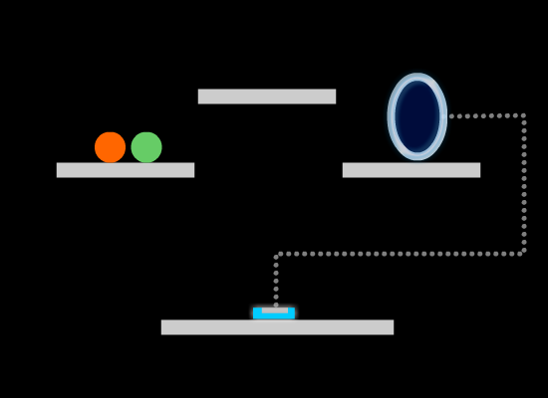

Slide 5
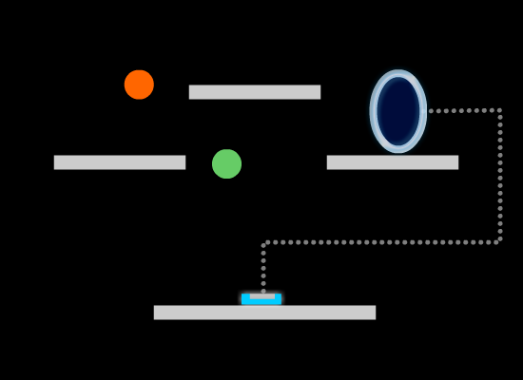

Slide 6
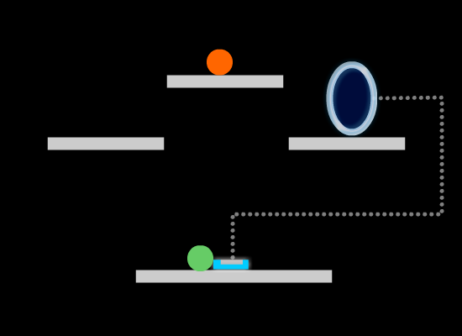

Slide 7
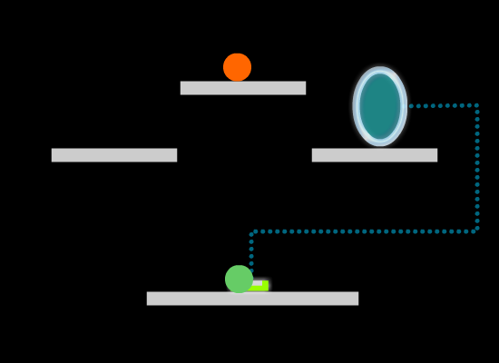

Slide 8
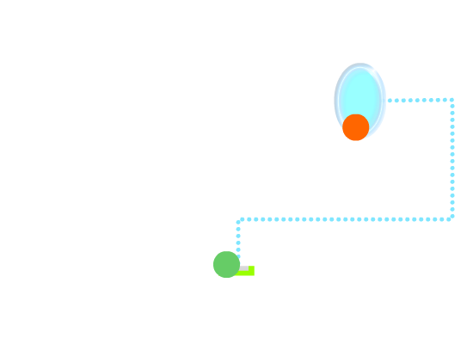

Slide 9


Slide 10
고오급 매칭 시스템

Slide 11
Server

Slide 12
“낯선이와 함께 협력하여 스테이지를 깨야한다”

Slide 13
채팅 시스템 삭제
제한된 의사표현

Slide 14










Slide 15
게임 요소

Slide 16




Slide 17


Slide 18


Slide 19
게임 시연

Slide 20
감사합니다

